Slide 1
Đọc mở rộng

Slide 2


Slide 3

Bài 24: CHIẾC RỄ ĐA TRÒN
ĐỌC MỞ RỘNG
Trang 108

Slide 4

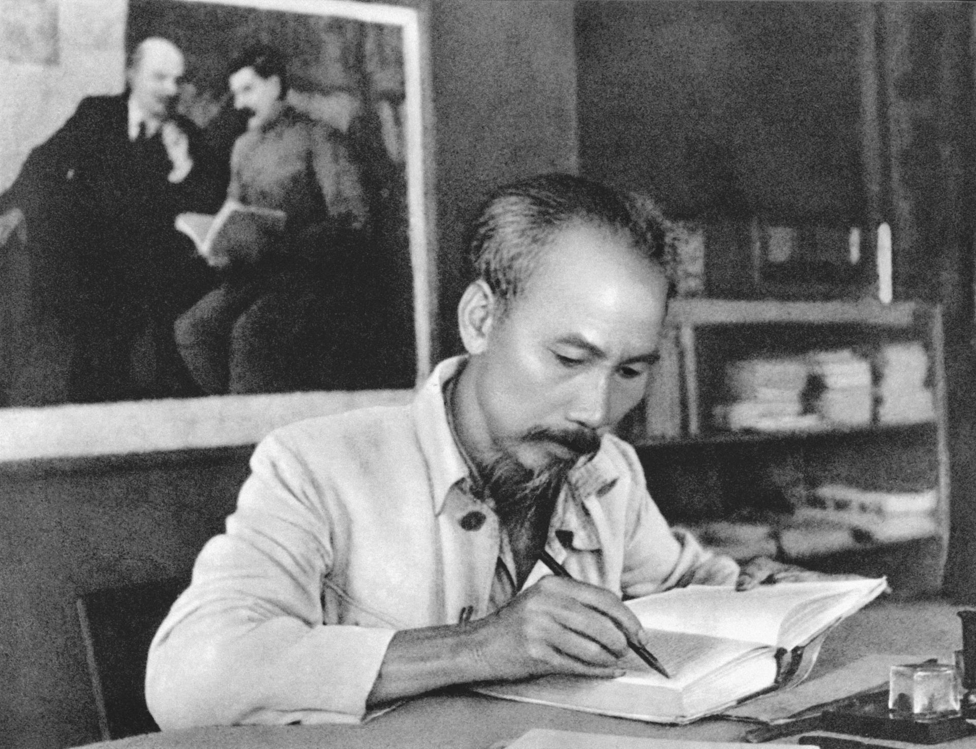
1
Tìm đọc một câu chuyện kể về Bác Hồ
Notes:
Phần này nhiều tài liệu nên người soạn k đưa nhiều dẫn chứng vào ạ

Slide 5
BA CHIẾC BA LÔ
Trong những ngày sống ở Việt Bắc, mỗi lần Bác đi công tác, có hai đồng chí đi cùng. Vì sợ Bác mệt, nên hai đồng chí định mang hộ ba lô cho Bác, nhưng Bác nói:
- Đi đường rừng, leo núi ai mà chẳng mệt, tập trung đồ vật cho một người mang đi thì người đó càng chóng mệt. Cứ phân ra mỗi người mang một ít.
Khi mọi thứ đã được phân ra cho vào 3 ba lô rồi, Bác còn hỏi thêm:
- Các chú đã chia đều rồi chứ?
Hai đồng chí trả lời:
- Thưa Bác, rồi ạ.
Ba người lên đường, qua một chặng, mọi người dừng chân, Bác đến chỗ đồng chí bên cạnh, xách chiếc ba lô lên.
- Tại sao ba lô của chú nặng mà Bác lại nhẹ?
Sau đó, Bác mở cả 3 chiếc ba lô ra xem thì thấy ba lô của Bác nhẹ nhất, chỉ có chăn, màn. Bác không đồng ý và nói:
- Chỉ có lao động thật sự mới đem lại hạnh phúc cho con người.
Hai đồng chí kia lại phải san đều các thứ vào 3 chiếc ba lô.
(Sưu tầm)

Slide 6
BA CHIẾC BA LÔ
Trong những ngày sống ở Việt Bắc, mỗi lần Bác đi công tác, có hai đồng chí đi cùng. Vì sợ Bác mệt, nên hai đồng chí định mang hộ ba lô cho Bác, nhưng Bác nói:
- Đi đường rừng, leo núi ai mà chẳng mệt, tập trung đồ vật cho một người mang đi thì người đó càng chóng mệt. Cứ phân ra mỗi người mang một ít.
Khi mọi thứ đã được phân ra cho vào 3 ba lô rồi, Bác còn hỏi thêm:
- Các chú đã chia đều rồi chứ?
Hai đồng chí trả lời:
- Thưa Bác, rồi ạ.

Slide 7
Ba người lên đường, qua một chặng, mọi người dừng chân, Bác đến chỗ đồng chí bên cạnh, xách chiếc ba lô lên.
- Tại sao ba lô của chú nặng mà Bác lại nhẹ?
Sau đó, Bác mở cả 3 chiếc ba lô ra xem thì thấy ba lô của Bác nhẹ nhất, chỉ có chăn, màn. Bác không đồng ý và nói:
- Chỉ có lao động thật sự mới đem lại hạnh phúc cho con người.
Hai đồng chí kia lại phải san đều các thứ vào 3 chiếc ba lô.
(Sưu tầm)

Slide 8


Nói cảm xúc của em sau khi đọc câu chuyện?
Notes:
8

Slide 9
Hai bàn tay
Năm 1911, năm ấy Bác còn trẻ lắm mới khoảng 21 tuổi. Một hôm anh Ba - tên của Bác hồi ấy, cùng một người bạn đi dạo khắp thành phố Sài Gòn, rồi bỗng đột nhiên anh Ba hỏi người bạn cùng đi:
Anh Lê, anh có yêu nước không ?
Người bạn đột nhiên đáp:
- Tất nhiên là có chứ!
Anh Ba hỏi tiếp:
Anh có thể giữ bí mật không?
Người bạn đáp:
- Có
Anh Ba nói tiếp:
- Tôi muốn đi ra nước ngoài, xem nước Pháp và các nước khác. Sau khi xem xét họ làm như thế nào, Tôi sẽ trở về giúp đồng bào chúng ta. Nhưng đi một mình, thật ra cũng có nhiều mạo hiểm, ví như đau ốm… Anh muốn đi với tôi không ?

Slide 10
Hai bàn tay
Anh Lê đáp:
Nhưng bạn ơi ! Chúng ta lấy đâu ra tiền mà đi ?
- Đây, tiền đây – anh Ba vừa nói vừa giơ hai bàn tay .
Chúng ta sẽ làm việc, chúng ta sẽ làm bất cứ việc gì mà sống và để đi. Anh cùng đi với tôi chứ ?
Bị lôi cuốn vì lòng hăng hái của Bác, người bạn đồng ý. Nhưng sau khi suy nghĩ kĩ về cuộc đi có vẽ phiêu lưu, anh Lê không có đủ can đảm để giữ lời hứa.
Còn Bác Hồ đã đi ra nước ngoài bằng chính đôi bàn tay của mình. Bác đã làm nhiều nghề khác nhau : Phụ bếp, bồi bàn, quét tuyết… và đi khắp năm châu, bốn biển để tìm con đường cứu dân, cứu nước khỏi ách đô hộ của thực dân phong kiến, giải phóng cho dân tộc.
Theo Vũ Kỳ - NXB Chính trị Quốc gia

Slide 11
Nói cảm xúc của em sau khi đọc câu chuyện?
Notes:
11

Slide 12
Mẩu chuyện 1: Bài học về giản dị và tiết kiệm
GIẢN DỊ VÀ TIẾT KIỆM
Mẩu chuyện 2: Bài học về thời gian
THỜI GIAN QUÝ BÁU LẮM
Mẩu chuyện 3: Bài học về cách ứng xử
NƯỚC NÓNG, NƯỚC NGUỘI
Mẩu chuyện 4: Lối sống giản dị
ĐÔI DÉP BÁC HỒ
Mẩu chuyện 5: Bài học về sự công bằng
BA CHIẾC BA LÔ
Mẩu chuyện số 6: Dám nghĩ dám làm
HAI BÀN TAY
Mẩu chuyện 7: Bài học về lòng quyết tâm
BỎ THUỐC LÁ
Mẩu chuyện 8: Bài học về chữ tín
GIỮ LỜI HỨA
Mẩu chuyện 9: Bài học về sự sẻ chia
BÁT CHÈ XẺ ĐÔI
Mẩu chuyện 10: Bài học về sự đoàn kết
BÁC HỒ VỚI CHIẾN SĨ NGƯỜI DÂN TỘC
Notes:
Phần này nhiều tài liệu nên người soạn k đưa nhiều dẫn chứng vào ạ

Slide 13

2
Kể lại câu chuyện đã học. Nói cảm xúc của em sau khi đọc câu chuyện.

Slide 14



Viết vào phiếu đọc sách
Cảm xúc của em sau khi đọc
Tên câu chuyện
Chi tiết em thích

Slide 15



NHẬT KÍ ĐỌC SÁCH CỦA EM

Slide 16
Củng cố, dặn dò

